Slide 1
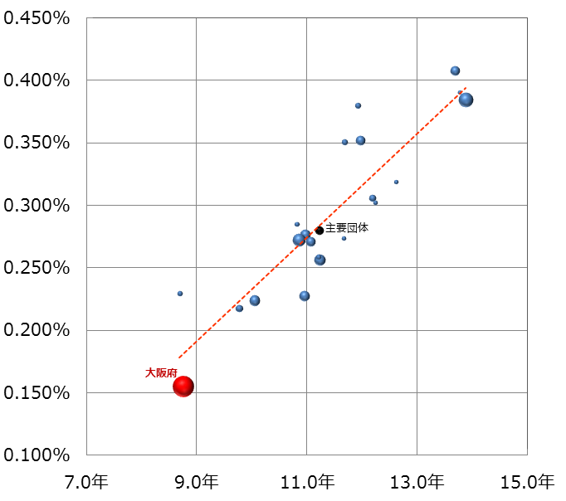
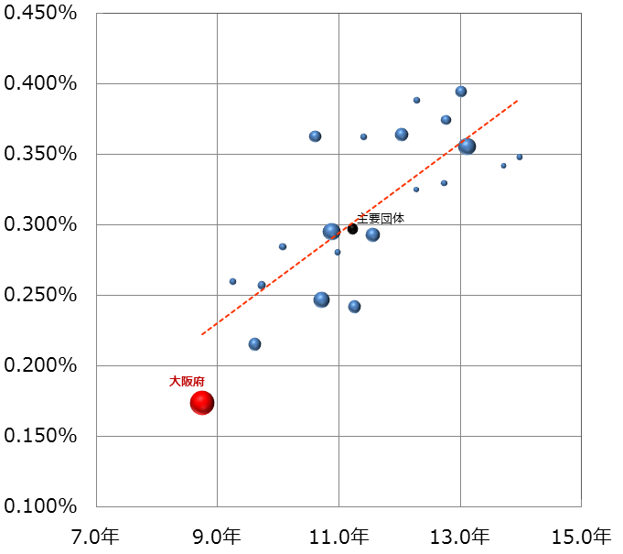
資料３－３
＜参考＞平均調達期間と平均発行利率のバランス
平成２９年度実績
平成３０年４月～１２月までの実績
（平均発行利率）
（平均発行利率）
（平均調達期間）
（平均調達期間）
※１ 主要市場公募地方債発行団体の平均調達期間と平均発行利率の関係をグラフ化したもの。
※２ 各団体の円の大きさは、発行額の規模を表している。

